Slide 1

1 编译原理概述
杨策

Slide 2
1 编译原理概述
本课程与计算机学科体系的关联
编译过程概述
调试技术入门

Slide 3
计算学科体系
科学
工程
信息论
人机交互
图形学
信息安全
计算理论
图像处理
软件工程
算法
机器学习可解释性
编译原理
web开发

Slide 4
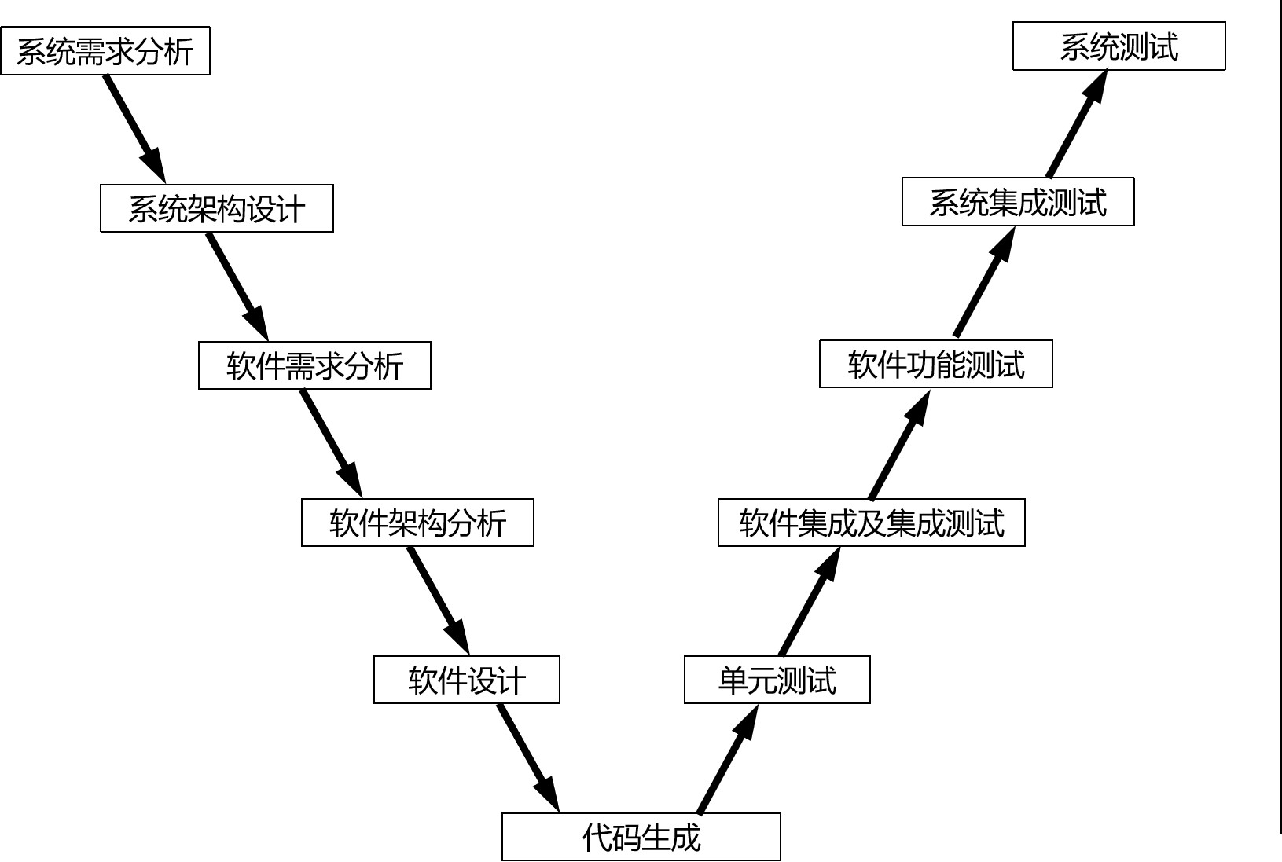
软件开发过程
设计
编码
测试/调试

Slide 5


架构设计
黑客帝国 Matrix
架构师 Architect
先知 Oracle
高可用
单机10小时故障1次
系统10w小时1次

Slide 6
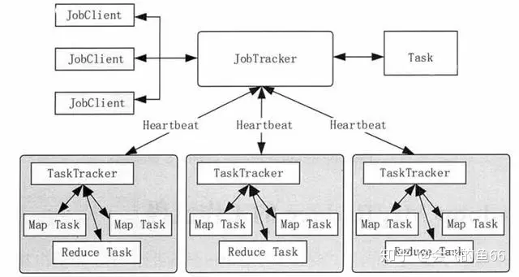
架构设计
高可用
利用冗余 提供容错

Slide 7
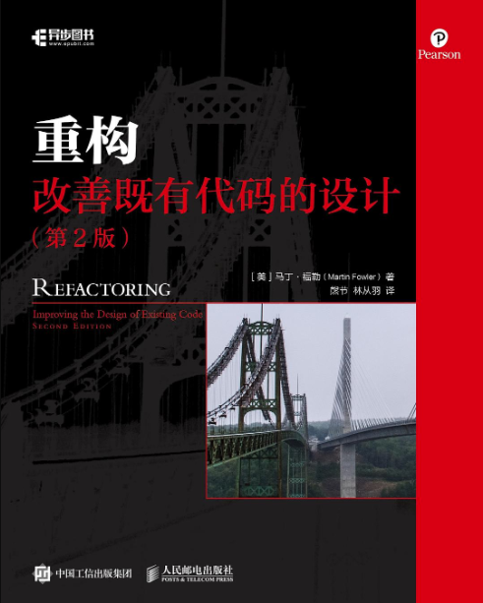
设计
类与模块设计
抽象数据类型
设计模式
工厂模式
控制反转
AOP

Slide 8
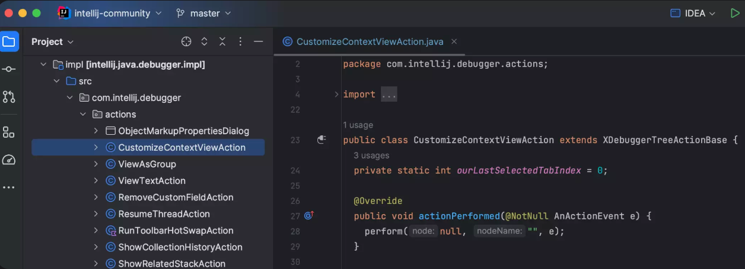
编写代码

Slide 9
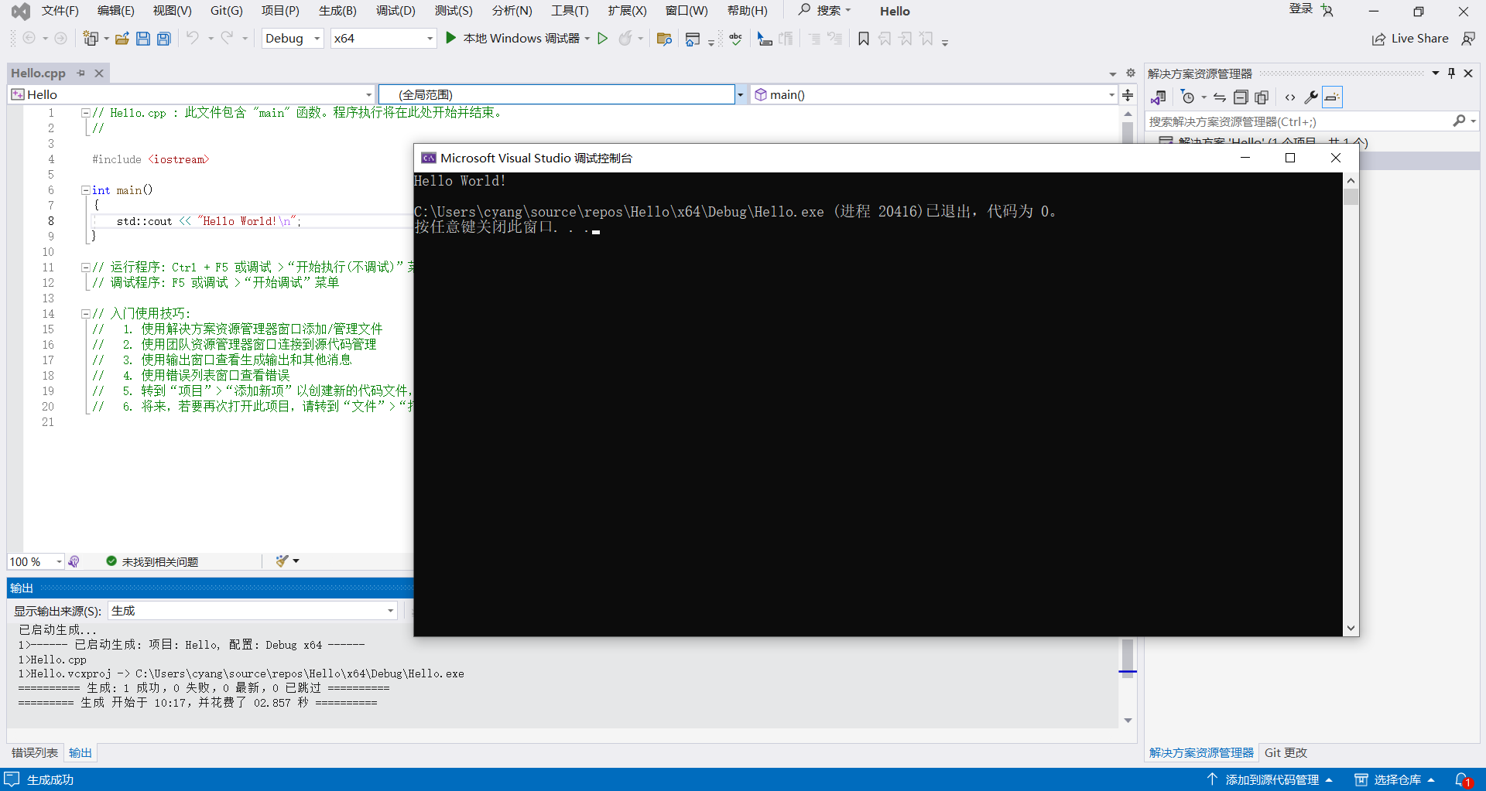
编译：计算机程序是如何从代码生成的
源代码
可执行文件

Slide 10
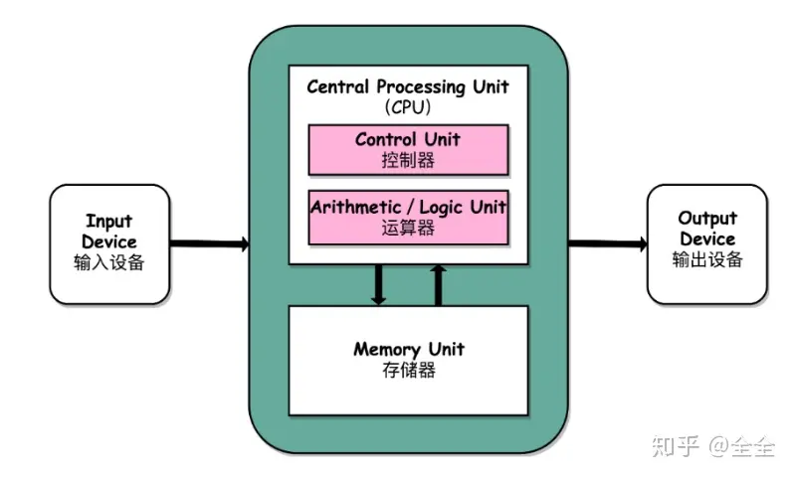
可执行文件
冯·诺依曼架构
控制器
算术逻辑单元
存储器
IO设备
CPU只能执行机器语言

Slide 11
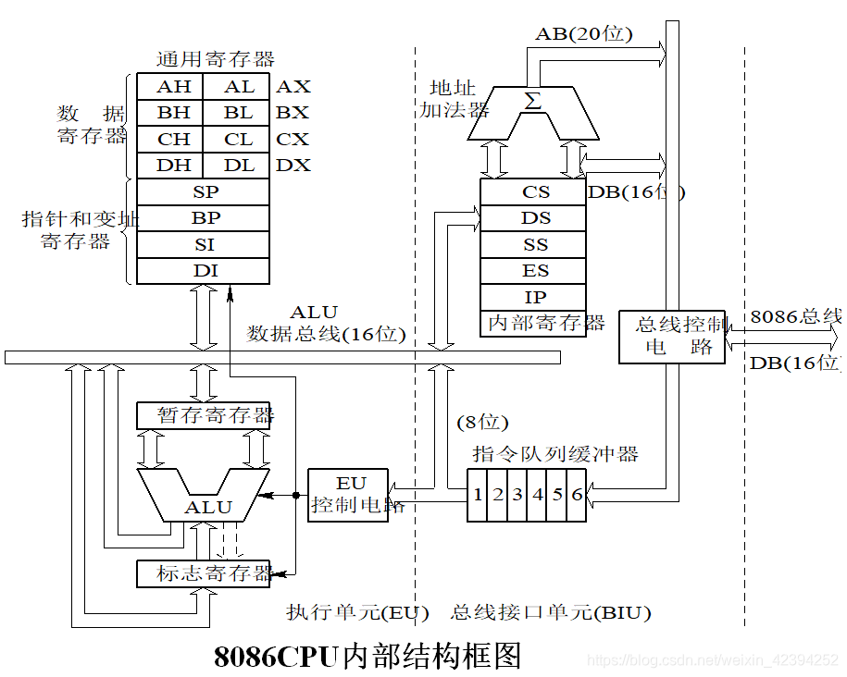
汇编语言
数据传送
算术运算
逻辑运算
跳转
函数调用

Slide 12
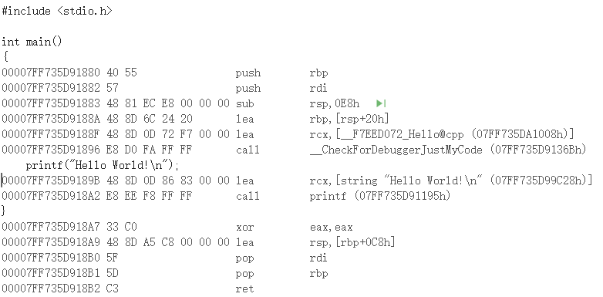
编译
高级语言
编译
汇编语言
机器语言

Slide 13
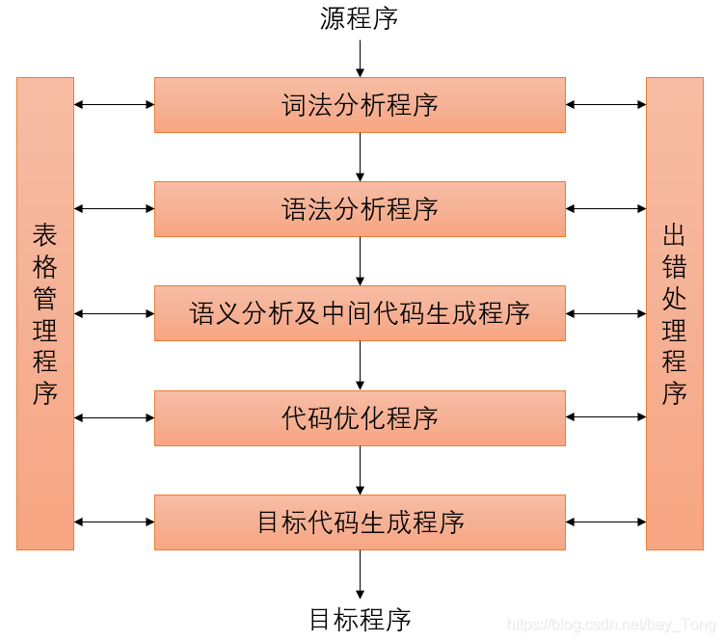
编译原理
编译过程中的原理
现代主要是c语言
算法为主
工程化内容较少
部分步骤有工具可用

Slide 14
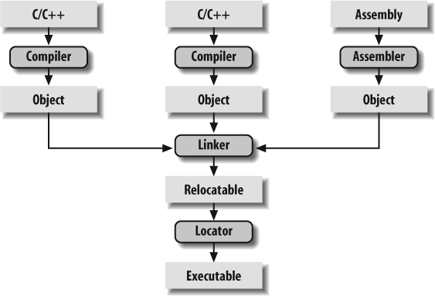
C++ compiler
预处理
编译
汇编
链接
加载

Slide 15
C++ compiler
// file b.h
class ClassBImpl;
class ClassB {
private:
ClassBImpl* b_impl;
};
链接
// file a.h
include <b.h>
class ClassA {
private:
ClassB b;
};
// file b.cpp
Class ClassB { ... }
Class ClassBimpl
// file a.cpp
Class ClassA { ... }
编译
链接
编译
a.obj call ClassBImpl::Run()
b.obj ClassBImpl::Run()

Slide 16
C++ compiler
节省编译资源
外部链接
g++ main.cpp
-I/usr/local/include/opencv4
-L/usr/local/lib
-lopencv_core
-lopencv_imgproc
二进制兼容
头文件目录
链接库目录
链接库名称
链接库名称

Slide 17
C++ compiler
静态链接
动态链接
DLL
隐式链接
显式链接
https://learn.microsoft.com/zh-cn/cpp/build/linking-an-executable-to-a-dll?view=msvc-170

Slide 18
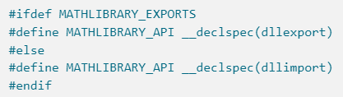
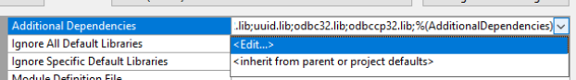
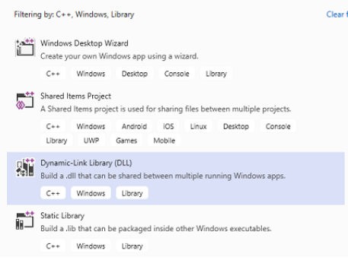
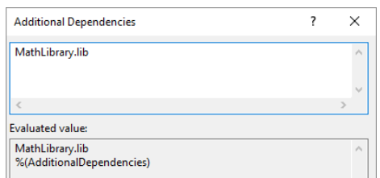
C++ compiler
动态链接
https://learn.microsoft.com/zh-cn/cpp/build/walkthrough-creating-and-using-a-dynamic-link-library-cpp?view=msvc-170

Slide 19
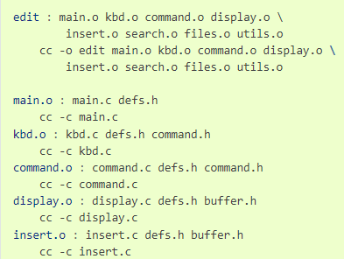
C++ compiler
常用编译器
MSVC
GCC
Clang-LLVM
Make
解决依赖与链接问题

Slide 20
Java Compiler
混合结构
java源代码
字节码:jvm上的汇编
JIT compiler
Tiered Compilation
C1 compiler
C2 compiler
java源文件
.java文件
java字节码
.class文件
javac
jvm
runtime data area
class loader
Execution Engine
garbage collector
Interpreter
JIT compiler
Native Method Interface (JNI)
Native Method Library

Slide 21
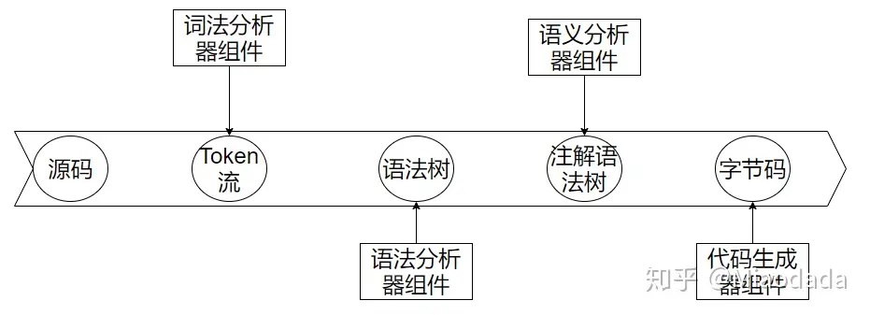
Java Compiler
Javac 编译过程

Slide 22
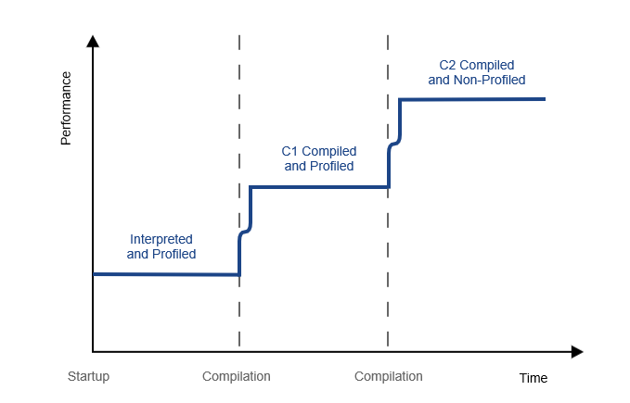
Java Compiler
Hotspot
优化多次调用的函数
C1-client
C2-server
分层编译
先使用C1编译
热点使用C2编译
由于硬件资源增加，JAVA 7开始增加分层编译，而不再区分client server

Slide 23
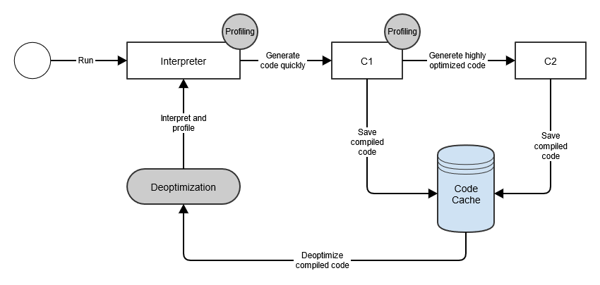
Java Compiler

Slide 24
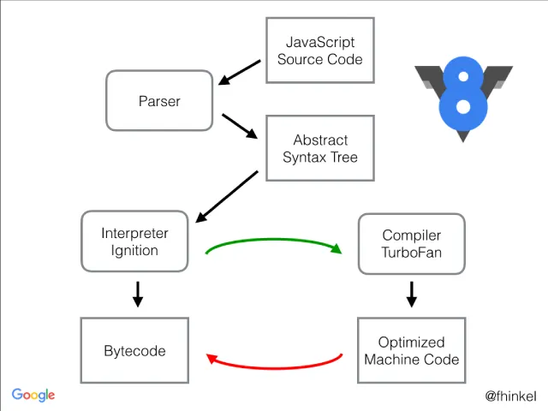
Javascript Engine
Parser
将JS代码转换成AST
Ignition
解释执行字节码
TurboFan
进行JIT编译
编译成机器语言
https://zhuanlan.zhihu.com/p/28590489

Slide 25
Python Compiler
py文件
语法分析
AST
生成CFG
CFG
生成字节码
CFG
优化
pyc文件
解释器执行
编译
https://devguide.python.org/internals/compiler/
https://nanguage.gitbook.io/inside-python-vm-cn/

Slide 26
Python Compiler
Python解释器
执行PyCodeObject
Global Interpreter Lock - CPython
垃圾回收：引用计数
基本上是学的Java

Slide 27
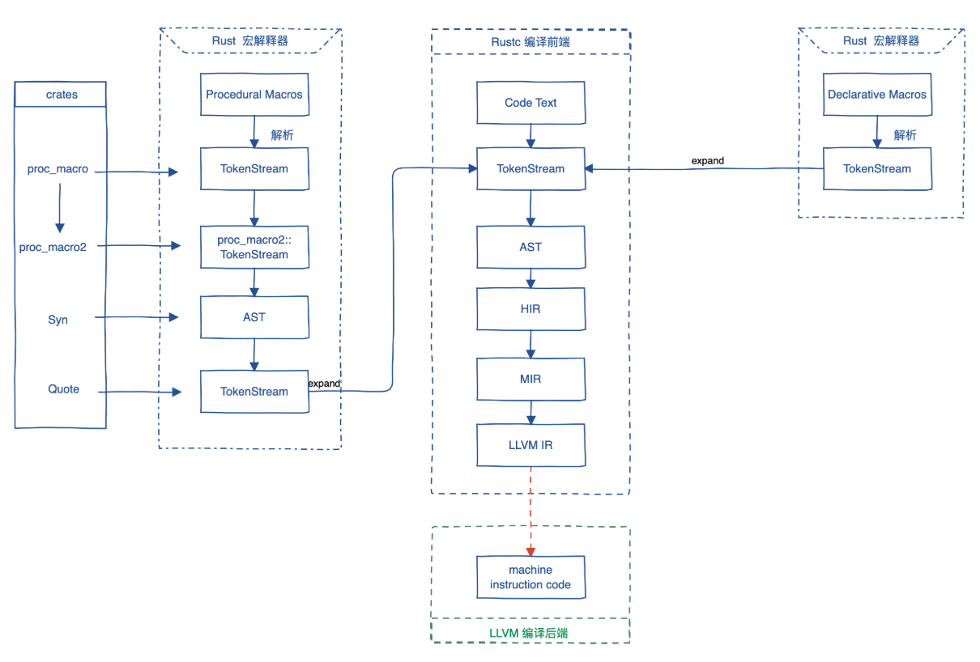
Rust Compiler
基于LLVM后端
Rustc前端

Slide 28
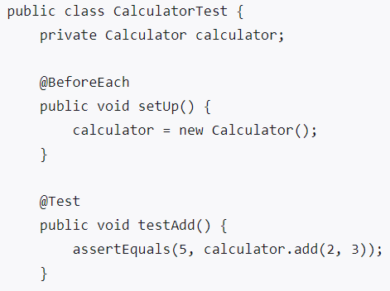
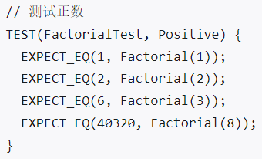
测试
Google Test
Junit

Slide 29
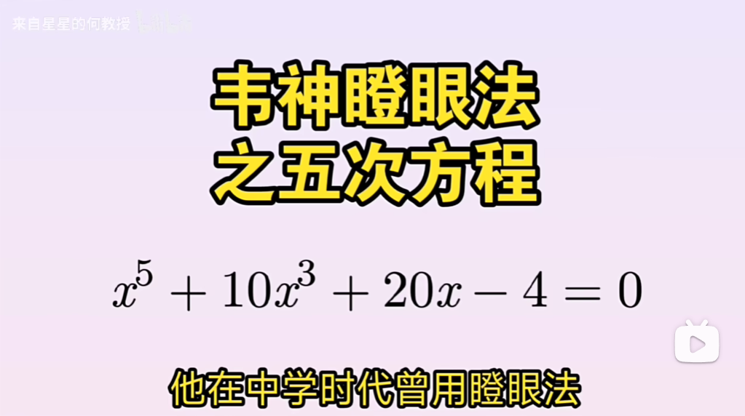
调试
瞪眼法
北大韦神
神经网络 Chatgpt
加日志
使用调试器

Slide 30
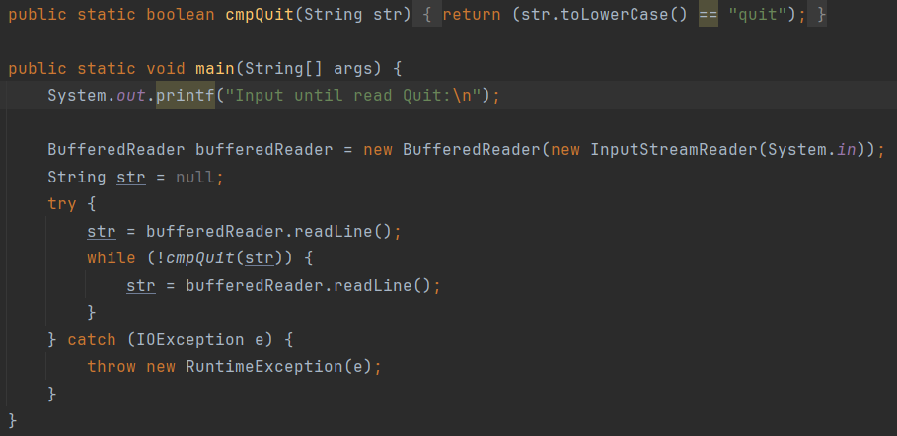
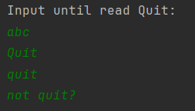
调试

Slide 31
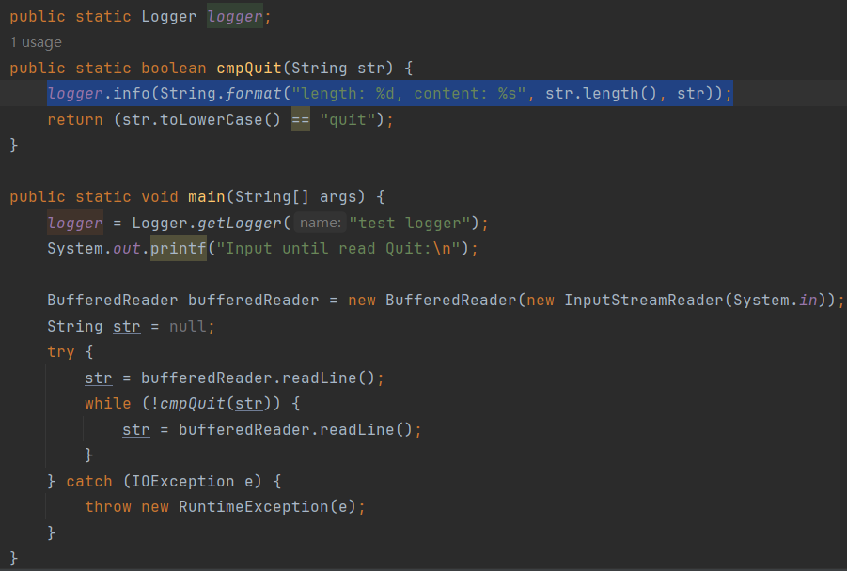
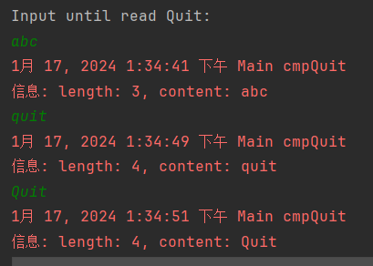
调试
printf
logger
glog
log4j

Slide 32
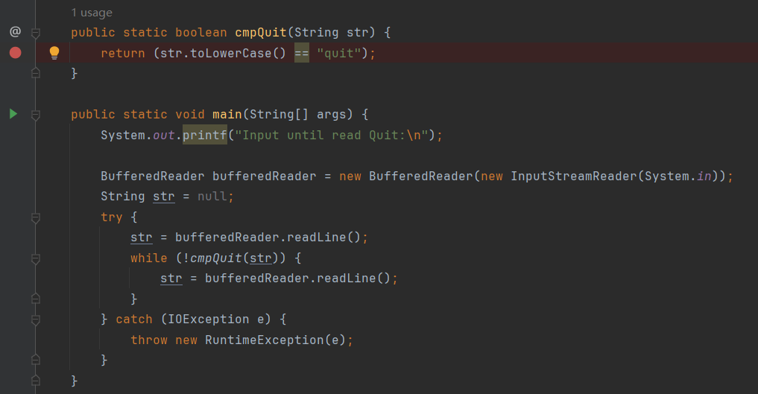
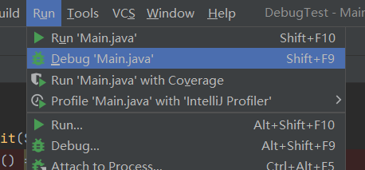
调试
一般单击行的左侧设置断点
通过调试模式运行

Slide 33
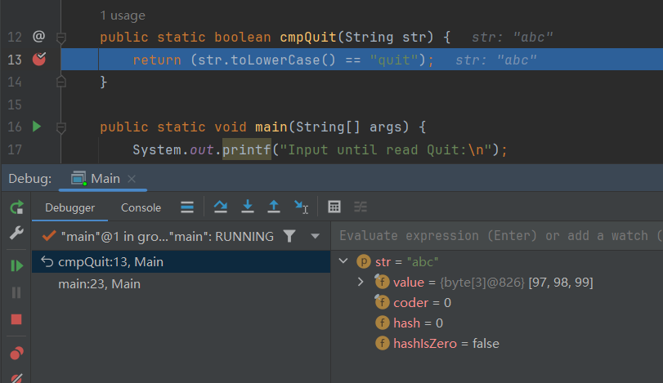
调试

Slide 34
调试
最常用的调试功能，控制程序单步执行

Slide 35
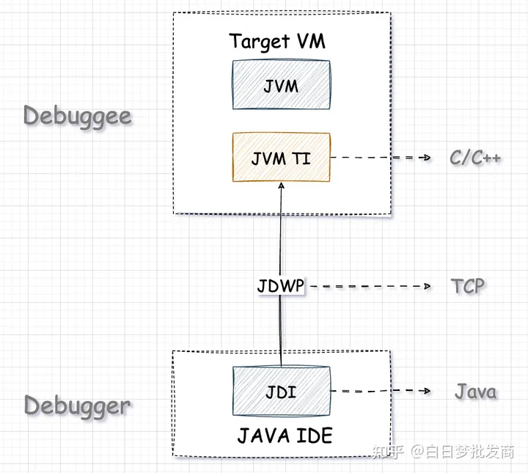
调试器
查询：栈帧信息
动作：设置断点
通知：断点命中
https://zhuanlan.zhihu.com/p/674064216

Slide 36
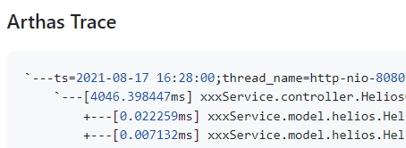
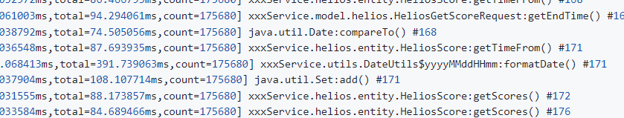
在线调试
Java: Arthas
debug attach
watch/trace

Slide 37
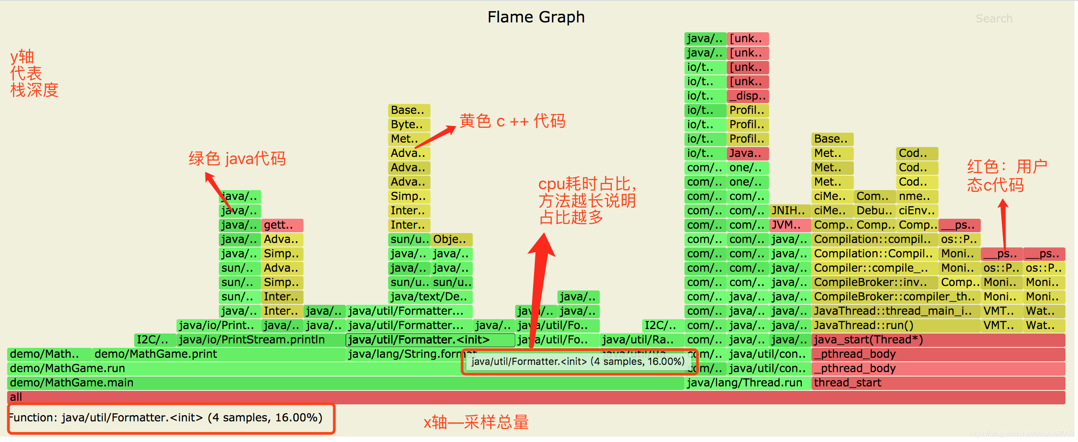
在线调试

Slide 38
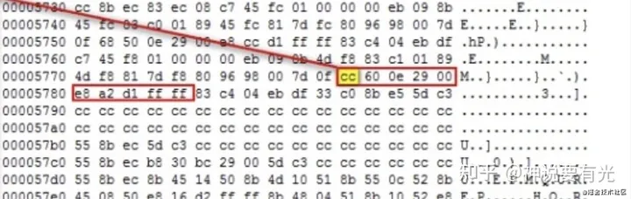
调试器
int 3
0xCC
https://segmentfault.com/a/1190000030685251
https://zhuanlan.zhihu.com/p/372135871

Slide 39
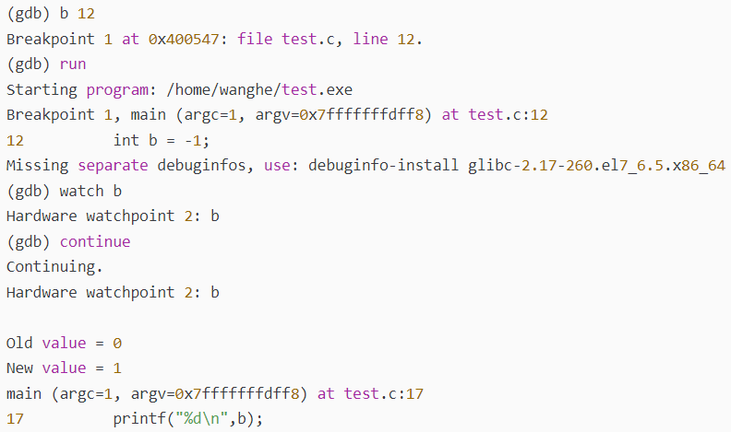
调试器

Slide 40
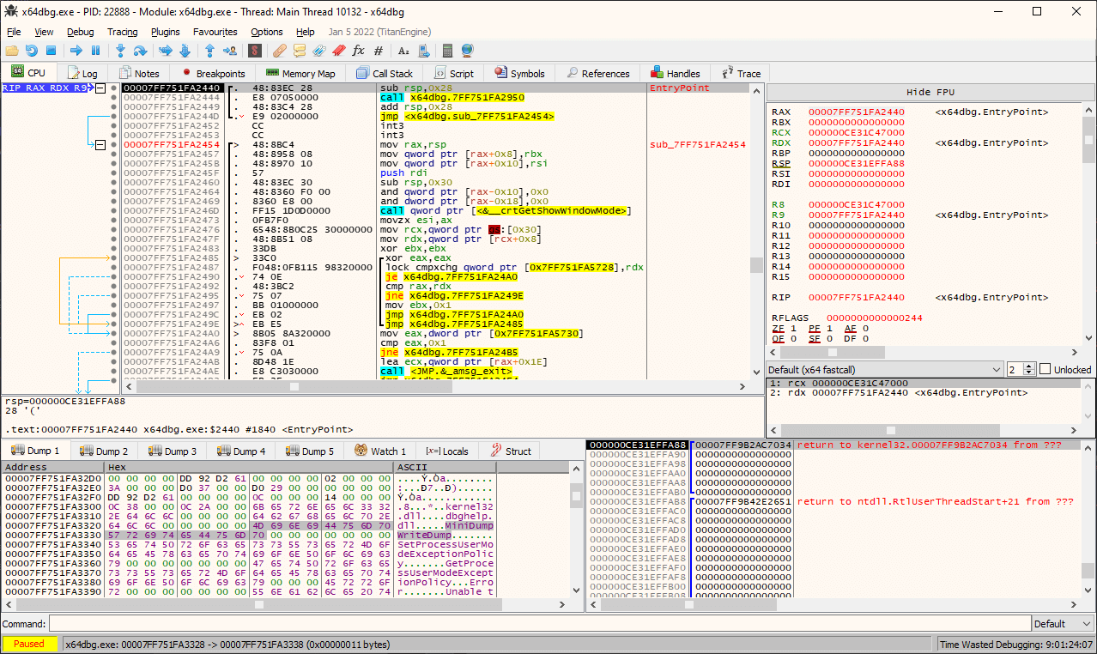
调试二进制文件/core文件
x64dbg
adb无法运行问题
windbg
gdb
linux下可用

Slide 41
总结
编译原理
根据源代码生成可执行文件
考试内容
讲课内容与教材的交集
主要是几个算法
平时成绩30%
考试成绩70%
QQ群
成绩
大实验 10%
主要决定是否能上90分
今年试行，少部分同学参加
作业考勤 20%
考试 70%
及格60=35+25=50*0.7+25

Slide 42
学科前沿
深度学习
Nvidia Cuda
FPGA
并行程序编译
量子计算
量子编译器

Slide 43
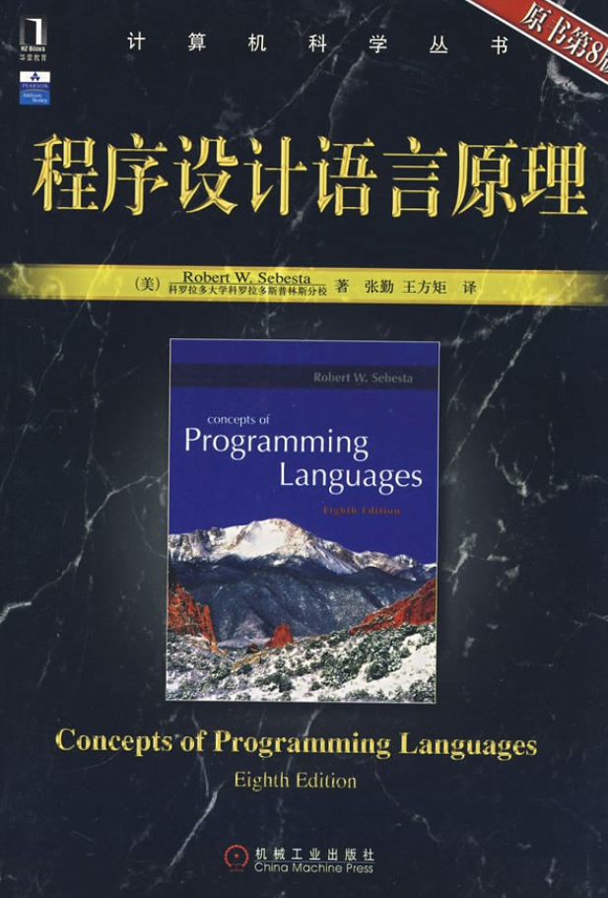
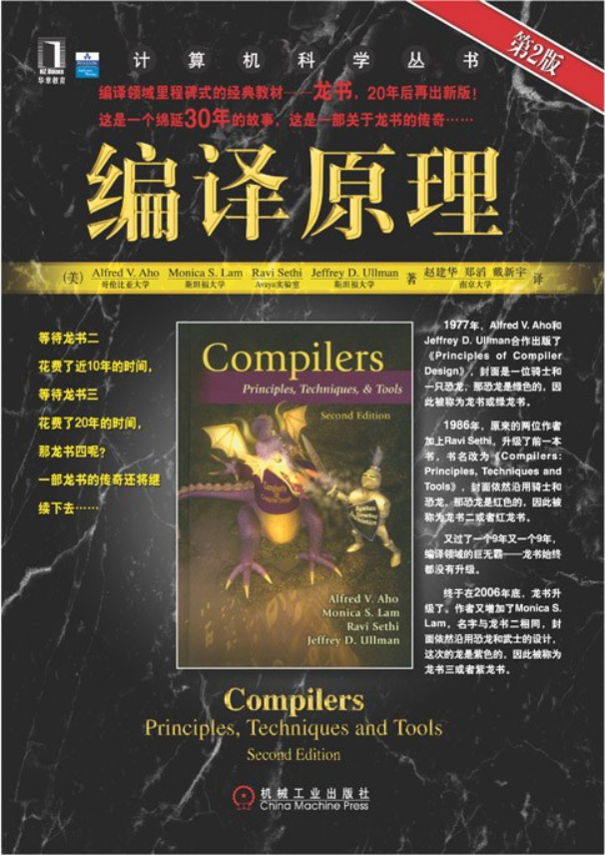
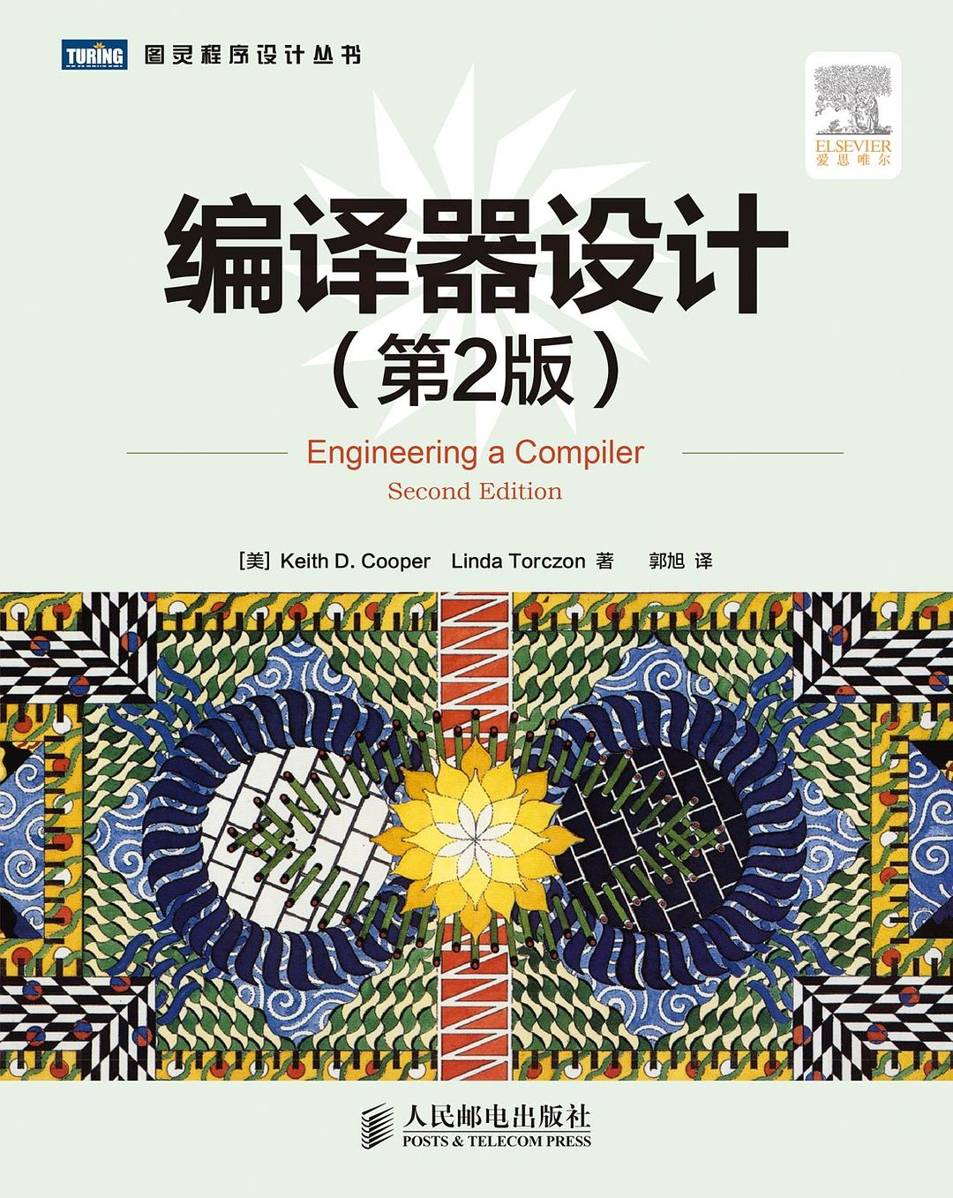
参考书籍

